Slide 1


  Basın Bülteni
  Aralık
  2020
AĞIR TİCARİ
ARAÇLAR
DERNEĞİ

Slide 2


Ağır Ticari Araç Pazarı
(16 ton üstü Kamyon/Çekici)
2020 yılı Ocak-Aralık dönemi Ağır Ticari araç pazarı, bir önceki yılın aynı dönemine göre %117 oranında arttı. Bu dönemde satılan toplam araç sayısı 16.180 oldu.
Çekici satışları, 2020 yılı : Ocak-Aralık döneminde geçen yıla göre %212 oranında artarak 10.983 adet olurken, Kamyon satışları da %33 oranında artarak 5.197 adet olarak gerçekleşti.
Toplam Ağır Ticari Pazarı 2020 Aralık ayında bir önceki yılın Aralık ayına göre %82, Çekici satışları %121 ve Kamyon satışları da %30 oranında artış gösterdi.
2020 yılı Aralık ayı Ağır Ticari araç pazarı 2019 yılı Aralık ayına göre %82 artış göstererek 2.770 adet oldu.
2020 yılı Aralık ayında Çekici satışları bir önceki yılın aynı ayına göre %121 oranında artarak 1.934 adet, Kamyon satışları da %30 oranında artarak 836 adet oldu.
Ağır Ticari Araç pazarı son 10 yıllık Aralık ayı ortalama satışlarına göre %25 azalış gösterdi. Çekici satışları son 10 yıllık Aralık ayı ortalama satışlarına göre %11, Kamyon satışları da %44 oranında azaldı.

Slide 4
Semi-Treyler Araç Pazarı
2020 yılı Ocak-Aralık dönemi Semi-Treyler araç pazarı, bir önceki yılın aynı dönemine göre %197 oranında arttı. Satış adedi ise 7.231 oldu.
Toplam Semi-Treyler Araç Pazarı 2020 Aralık ayında bir önceki yılın Aralık ayına göre %129 oranında artarak 1.012 adet olarak gerçekleşti.

Slide 5
Tablo 1. İYA Toplu Sonuçlara İlişkin Gelişmeler (*)
Genel Ekonomik Görünüm
Dünyadaki yatırım ve büyümeler için en önemli göstergelerden birisi olan PMI değerleri, Aralık 2020’de tüm dünya için 53,8, ABD için 57,1, EU Bölgesi için 55,2 Türkiye içinse 50,8 olarak gerçekleşmiştir*. Bu değer son 7 ay içinde oldukça ılımlı bir seviyeyi işaret etmektedir.
Covid-19 salgınının ikinci dalgası ve salgının yayılmasını önlemeye yönelik devreye alınan kısıtlamalar, takip edilen 10 sektörün çoğunda üretim ve yeni siparişlerin Aralık ayında yavaşlamasına yol açmıştır. Yine de sektörlerin çoğunluğu bu dönemde istihdam yaratmaya devam etmişlerdir. Diğer yandan tedarik zincirinde yaşanan ciddi aksamalar, enflasyonist baskıları güçlendirmiştir. On sektörün sadece üçünde üretim artışı kaydedilirken en güçlü büyüme tekstil sektöründe gerçekleşmiştir. Yeni siparişlerde sadece ana metal ve tekstil sektörlerinde yeni siparişler büyüme kaydederken, en sert yavaşlama ise giyim ve deri ürünleri sektöründe gözlendi. Takip edilen 10 sektörün sekizinde istihdam artışı kaydedilirken, bu durumun istisnası gıda ürünleri ile giyim ve deri ürünleri sektörleri oldu. İstihdamdaki en yüksek oranlı artış kimyasal, plastik ve kauçuk sektöründe kaydedilirken on sektörün sekizinde girdi maliyetleri Kasım ayına göre daha yüksek oranda artmıştır.
Diğer yandan imalat sanayi kapasite kullanım oranı maalesef Kasım ayına göre 0,2 puan azalarak yüzde 75,6 olmuştur.
Makroekonomik Görünüm
Bu öngörüler yanında Aralık 2020 itibarıyla TCMB’ın 1736 firma ile yaptığı İktisadi Yönelim Anketine göre bazı önemli ekonomik öngörüler aşağıdaki grafiklerde gösterilmiştir.
Son Üç Ay
Mevcut
Gelecek Üç Ay
Üretim Hacmi
Toplam Sipariş Miktarı İç Piyasa Sipariş Miktarı İhracat Sipariş Miktarı Toplam İstihdam Ortalama Birim Maliyet Satış Fiyatı
(*) Kısa oklar bir önceki aya göre olan değişimleri (aylık), uzun oklar ise bir önceki yılın aynı ayına göre olan değişimleri (yıllık) göstermektedir. Maliyet ve satış fiyatı değişkenleri dışındaki değişkenlerde mavi oklar artışı, kırmızı oklar ise azalışı göstermektedir.
Notes:
Küresel Bileşik PMI Endeksi : https://tradingeconomics.com/world/composite-pmi

Slide 6
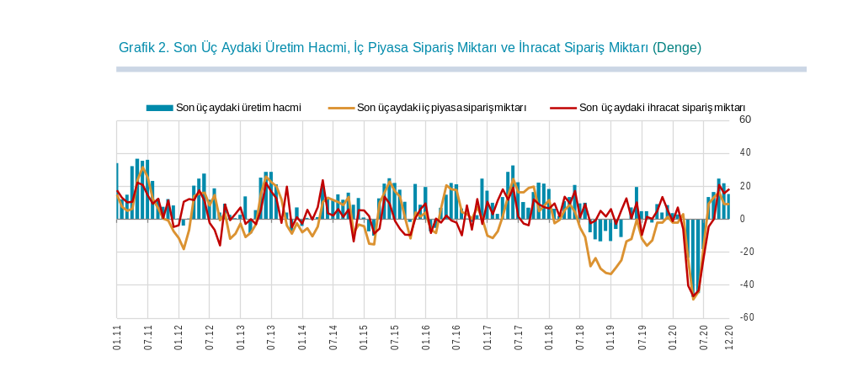
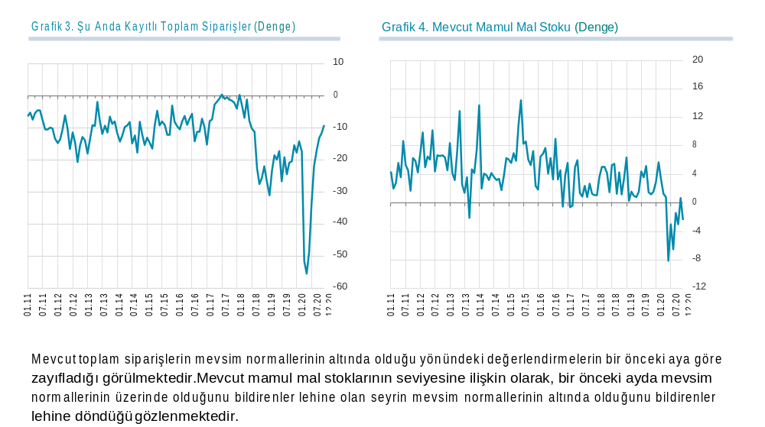
Notes:
https://www.tcmb.gov.tr/wps/wcm/connect/085d78c0-9809-4b33-a6b6-21e0a22a6405/BA-Rapor-Int.pdf?MOD=AJPERES&CACHEID=ROOTWORKSPACE-085d78c0-9809-4b33-a6b6-21e0a22a6405-mERn4Vm
http://www.iso.org.tr/projeler/iso-turkiye-imalat-pmi/
https://medyascope.tv/2020/06/10/oecd-raporu-dunya-ekonomisi-yuzde-6-turkiye-ekonomisi-yuzde-48-kuculecek/

Slide 7

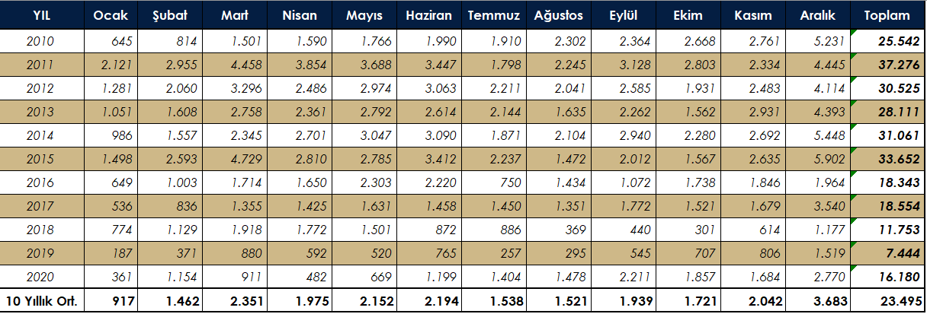
Ağır Ticari Araç Pazarı
(10 yıllık Satış Gelişimi)

Slide 8
Perakende Satışlar Yerli / İthal Dağılımı
Ağır Ticari Araç Pazarı
PERAKENDE SATIŞLAR YERLİ/İTHAL DAĞILIMI (ARALIK 2020)
MARKA | YERLİ | İTHAL | TOPLAM
FORD TRUCKS | 910 | 0 | 910
IVECO | 0 | 90 | 90
MAN | 0 | 212 | 212
MERCEDES | 1.019 | 61 | 1.080
RENAULT | 0 | 198 | 198
SCANIA | 0 | 144 | 144
VOLVO | 0 | 136 | 136
TOPLAM | 1.929 | 841 | 2.770
PERAKENDE SATIŞLAR YERLİ/İTHAL DAĞILIMI (OCAK-ARALIK 2020)
MARKA | YERLİ | İTHAL | TOPLAM
FORD TRUCKS | 5.316 | 0 | 5.316
IVECO | 0 | 573 | 573
MAN | 0 | 1.197 | 1.197
MERCEDES | 5.684 | 403 | 6.087
RENAULT | 0 | 1.011 | 1.011
SCANIA | 0 | 1.158 | 1.158
VOLVO | 0 | 838 | 838
TOPLAM | 11.000 | 5.180 | 16.180

Slide 9
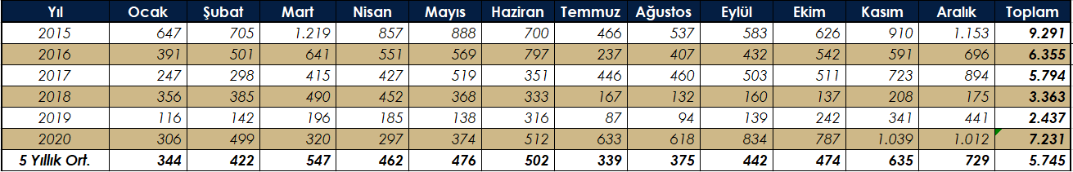
Semi-Treyler Araç Pazarı
(5 Yıllık Satış Gelişimi)

Slide 10
Perakende Satış Adetleri
Semi-Treyler Araç Pazarı
PERAKENDE SATIŞ ADEDİ (ARALIK 2020)
MARKA | KOLUMAN | KRONE | SCHMITZ | TIRSAN | TOPLAM
TENTELİ/PERDELİ | 18 | 159 | 48 | 600 | 825
KUTU TİPİ | 0 | 0 | 0 | 0 | 0
FRİGORİFİK | 0 | 30 | 75 | 14 | 119
PLATFORM | 10 | 20 | 0 | 12 | 42
SASİ ARAÇLAR | 0 | 0 | 0 | 25 | 25
DÖKME YÜK | 0 | 0 | 0 | 0 | 0
SIVI YÜK | 0 | 0 | 0 | 0 | 0
ÖZEL | 0 | 0 | 0 | 1 | 1
TOPLAM | 28 | 209 | 123 | 652 | 1012
PERAKENDE SATIŞ ADEDİ (0CAK-ARALIK 2020)
MARKA | KOLUMAN | KRONE | SCHMITZ | TIRSAN | TOPLAM
TENTELİ/PERDELİ | 437 | 1251 | 442 | 3028 | 5158
KUTU TİPİ | 0 | 0 | 0 | 35 | 35
FRİGORİFİK | 3 | 435 | 555 | 160 | 1153
PLATFORM | 125 | 210 | 0 | 264 | 599
SASİ ARAÇLAR | 8 | 8 | 0 | 102 | 118
DÖKME YÜK | 60 | 0 | 0 | 10 | 70
SIVI YÜK | 13 | 0 | 0 | 79 | 92
ÖZEL | 0 | 0 | 0 | 6 | 6
TOPLAM | 646 | 1904 | 997 | 3684 | 7231

Slide 11










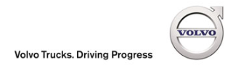


TAİD Hakkında
Kısa adı TAİD olan Ağır Ticari Araçlar Derneği, Mayıs 2000’de Ticari Araç İthalatçıları Derneği adıyla kurulmuştur. Kuruluş çalışmalarına 1999 yılında başlayan TAİD, Avrupa’nın önde gelen ticari araç üreticilerinin ülkemizdeki ithalatçılarını bir dernek çatısı altında toplamıştır.
Derneğin amacı, Ülkemizde yerleşik ağır ticari araç (azami yüklü ağırlığı 3,5 ton ve üzeri ticari taşıt araçları ve bunların tamamlayıcısı treyler ve diğer üstyapılar) imalatçı, ithalatçı ve distribütörlerini temsilen kullanıcı sektörlerin Avrupa Birliği normları doğrultusunda gelişimini sağlamak, tüketici ve toplum yararına taşımacılık sektörü ile ilgili diğer kuruluşlarla işbirliğinde bulunmak ve sektör mensuplarının hak ve yararlarını gözetmektir.
TAİD Üyeleri
Doğuş Otomotiv Servis ve Tic. A.Ş.
Ford Otomotiv Sanayi A.Ş.
Iveco Araç Sanayi ve Tic. A.Ş.
Karsan Otomotiv San. ve Tic. A.Ş.
Koluman Motorlu Araçlar A.Ş.
Krone Trailler Int. Tic. Ltd. Şti.
MAN Kamyon ve Otobüs Tic. A.Ş.
Mercedes-Benz Türk A.Ş.
Otokar Otomotiv ve Savunma San. A.Ş.
Schmitz Cargobull Treyler San.Tic.Ltd.Şti.
Temsa İş Makinaları İmalat Paz. ve Satış A.Ş.
Tırsan Treyler Sanyi Tic. Ve Nakliyat A.Ş.
Volvo Group Otomotiv Tic. Ltd. Şti.
TAİD İletişim
Mustafa Şehirli
Genel Sekreter
taid@taid.org.tr

